Slide 1
PREDIKCIA VÝVOZU ODPADU
Veronika Šuranská

Slide 2
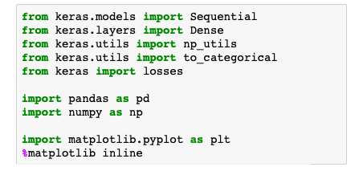
ÚVOD
Výsledkom práce je neurónová sieť, ktorá dokáže kategorizovať vývoz odpadu
Sieť bola vytvorená prostredníctvom knižnice Keras v Pythone
Manipulácia s dátami prostredníctvom pandas a numpy
Grafy zobrazované pomocou knižnice matplotlib

Slide 3


DATASET
Dataset predstavuje vývoz odpadu v Americkom meste Austin
Obsahuje viac ako 560 000 záznamov, kde sú uvedené miesta kam sa odpad vyviezol, dátum, hmotnosť a typ vývozu
Najskôr sa načítal dataset pomocou knižnice pandas, odstránili nepotrebné dáta a zoradili údaje

Slide 4
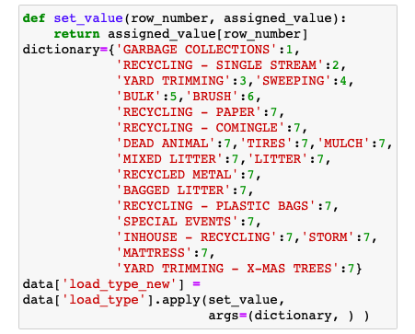
DATASET
Aby sme získali číselné hodnoty, tak sa typy vývozu kategorizovali do 7 skupín, tak aby menej zastúpené kategórie boli zoskupené do jednej a neovplyvnilo to výsledky

Slide 5
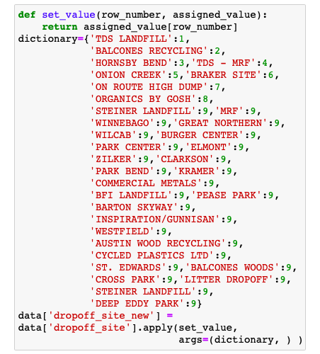
DATASET
To isté sa vykonalo aj s vývoznými miestami

Slide 6
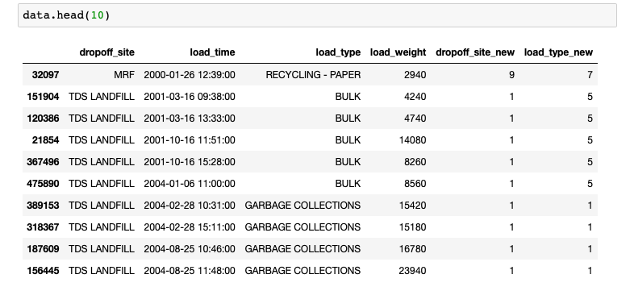
DATASET
Výpis datasetu

Slide 7
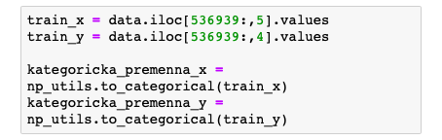
TRÉNOVACIE DÁTA
Z datasetu boli použité ako testovacie dáta iba údaje získané za rok 2017
Za x boli označené vývozné miesta
Za y zase typy vývozu
Údaje sme previedli na kategorickú premennú funkciou to_categorical()

Slide 8
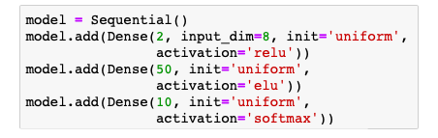
VYTVORENIE MODELU
Vytvorí sa sekvenčný model a vrstvy neurónovej siete
Na vstupe sú 2 neuróny s aktivačnou funkciou relu
V skrytej vrstve sa nachádza 50 neurónov, ktoré prechádzajú funkciou elu a výstupná vrstva obsahuje 10 neurónov prechádzajúcich funkciou softmax

Slide 9

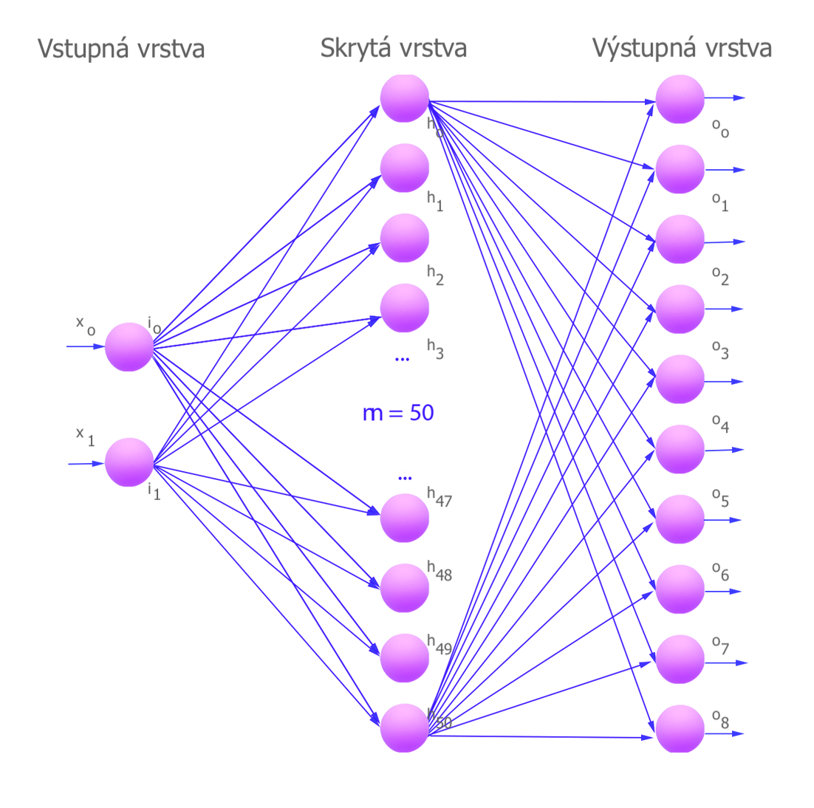
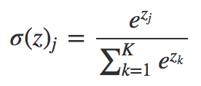
NEURÓNOVÁ SIEŤ
Vstupná funkcia relu zachováva údaje na vstupe. ak x>0, inak x=0
Funkcia softmax mení vstupy do rozmedzia 0 - 1, pričom každý výstup rozdelí tak, aby celkový súčet výstupov = 1. Výstup zodpovedá pravdepodobnosti tried.
z je počet výstupov

Slide 10
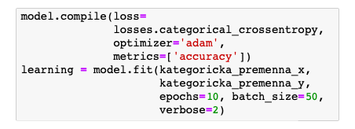
VYTVORENIE MODELU
Na výpočet strát bol použitý loss
Použitý optimalizér Adam, ktorý zabezpečil najväčšiu presnosť
Trénovanie uložíme do premennej learning, ktorý prebieha 10krát, podľa zadaného počtu epoch

Slide 11
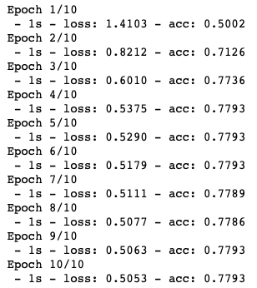
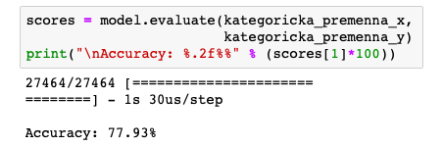
PRESNOSŤ
Získali sme presnosť takmer 78%

Slide 12
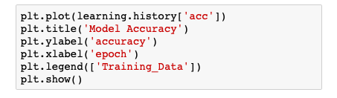
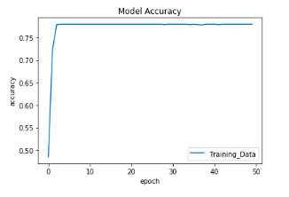
PRIEBEH VÝPOČTOV
Zobrazíme prostredníctvom grafu a údajov získaných z 50 epoch a premennej learning

Slide 13
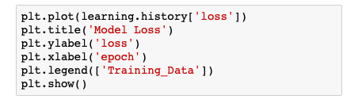
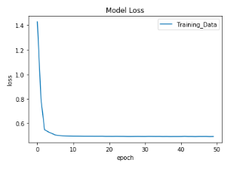
PRIEBEH STRÁT
Rovnako postupujeme aj pri zobrazovaní chyby

Slide 14
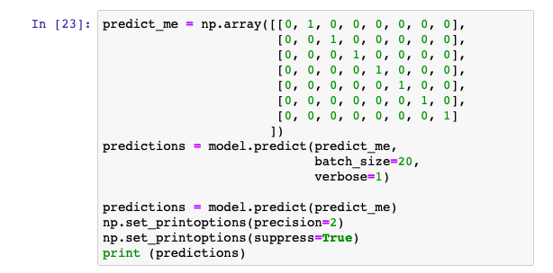
PREDIKCIA
Do premennej vložíme typy vývozu v tvare matice a zistíme prognózu

Slide 15
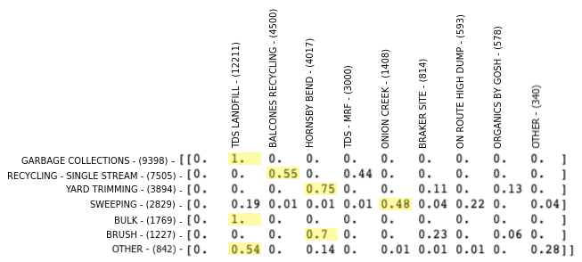
VÝSLEDOK
Výsledkom je predikcia vývozu odpadu na určité miesto na základe typu odpadu

Slide 16
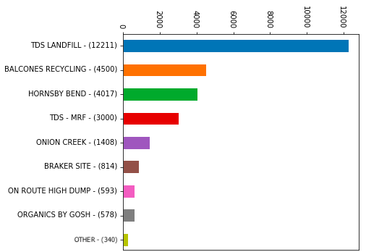
VÝVOZ ODPADU
Z grafu vidíme, že vývoz sa vykonáva najčastejšie do prvých 3 miest, no najmä do TDS (Texas Disposal Systems) - jedná sa o primárnu skládku mesta, čo dokazujú aj výsledky

Slide 17
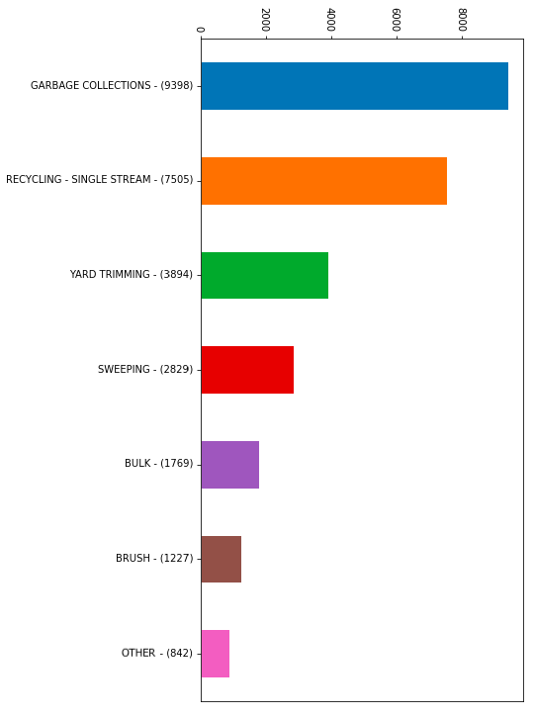
DRUH ODPADU
Najčastejšie sa v datasete vyskytuje najmä zber odpadu a recyklácia

Slide 18
ZDROJE
https://www.kaggle.com/jboysen/austin-waste
https://machinelearningmastery.com/tutorial-first-neural-network-python-keras/
https://docs.scipy.org/doc/numpy/reference/generated/numpy.set_printoptions.html
https://keras.io/
https://github.com/Kulbear/deep-learning-nano-foundation/wiki/ReLU-and-Softmax-Activation-Functions

Slide 19
ZA POZORNOSŤ ĎAKUJEM!

